Slide 1

7 клас Види прийменників за будовою. Написання похідних прийменників разом, окремо і з дефісом Стрембицька Л.А.

Slide 2
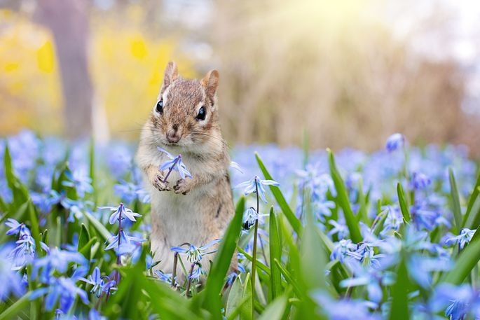
Привіт, проблемо!
► Порівняти співзвучні слова в наведених реченнях. Чи однією частиною мови вони виражені? Чи однакову синтаксичну роль виконують?
Навкруги золоті поля | Навкруги будинків багато зелені
Близько сонечка тепло, близько матері добро | Далеко покладеш — близько візьмеш
Поруч із нами сидів військовий | Сідай поруч!
«Весна – це така пора року, коли дуже добре починати щось нове» Харукі Муракамі

Slide 3

«Весна щодня по краплі вливала в душу надію — сонцем і свіжим вітром, зеленим паростком, дурними горобцями, що влаштовували бійку прямо на ґанку за суху хлібну скоринку, лелеками — оселилися на стовпі біля жовтої порожньої хати, вигинали довгі шиї назад так неймовірно, що дзьоби торкалися крил на спині» Люко Дашвар
За походженням та утворенням
Непохідні: в, від, над, до, на, без, крім, при, по (Увага! Їх часто плутають з префіксами)
Похідні утворені:
а) сполученням непохідних прийменників: задля, посеред, з-попід;
б) поєднанням прислівників чи іменників з прийменниками: за рахунок, нарівні з, відповідно до, на відміну від.
в) від інших частин мови: край, кінець, коло, близько, вздовж, вслід

Slide 4

«І сонце, й сніг, і ожеледь, все разом. І я не знаю, це весна чи ні? Сваровськи би позаздрив дивним стразам, Що мерехтять у мене на вікні» Ліна Костенко
За будовою
Прості | Складні | Складені
Непохідні та похідні, що мають одну основу | Утворюються з кількох частин і пишуться разом або через дефіс | Утворюються з кількох частин і пишуться окремо
Від, при, за, кругом, на, шляхом, біля, перед, в, через, до, з, під, коло | Попід, задля, з-за, посеред, із- за, заради, поміж, з-поза, поперед, з-попід | Під час, згідно з, відповідно до, на відміну від, у разі, під кінець

Slide 5
НАПИСАННЯ ПРИЙМЕННИКІВ
Написання прийменників
Разом | Складні прийменники звичайно пишуться разом: понад, (по + над), попід, поза, поміж, попри, посеред, поперед, побіля, задля, заради, довкола, назустріч, наприкінці, услід, внаслідок.
Через дефіс | Складні прийменники з першою частиною з (із) пишуться через дефіс: з-за, із-за, з-поза, з-над, з-понад, з-під, з-попід, з-поміж, з-проміж, з-серед, з-посеред.
Окремо | Кілька нових прийменників, утворених від повнозначних слів, пишуться двома і більше словами: згідно з, залежно від, незважаючи на, під час, в результаті (але внаслідок), в силу, у напрямку до, на шляху до, у зв’язку з.

Slide 6
Розподільний диктант
► Записати сполучення слів із прийменниками у дві колонки: у першу — із похідними прийменниками, у другу — із непохідними. Визначити, від яких частин мови утворилися похідні прийменники.
Наді мною, коло лісу, з-поміж людей, з гори, протягом року, понад лісами, згідно з наказом, о сьомій годині, незалежно від погоди, край дороги, біля столу, на дошці, під землею, без нас.

Slide 7
Майстерня дослідника
► З наведених слів виписати тільки прийменники. Прості прийменники підкреслити однією лінією, а складні — двома.
Той, у, щоб, як, проте, про, за, або, над, а, до, навколо, наче, осторонь, з-за, крізь, через, крім, згідно з, за винятком, би, нехай, під час, поза, на, поміж, про, чи, начеб, осторонь, попереду, задля, й, і, біля, коло, заради, та, між, незалежно від, посеред.

Slide 8

Домашнє завдання
Вивчити параграф 40, вправи 285( письмово)

